Slide 1
Насекомые. Какие они?
Подготовила учитель - логопед: Зинченко Светлана Ивановна

Slide 2
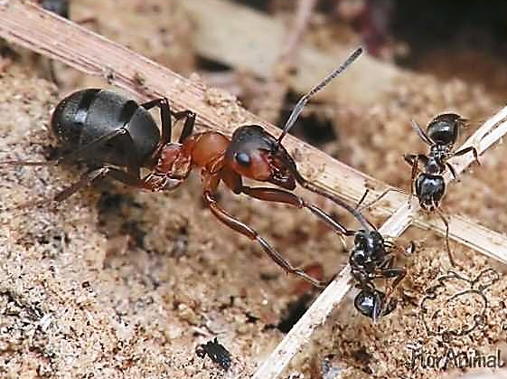
Муравей
Кто самый сильный на земле?
Думаете - слон или бегемот? Нет, не угада­ли! Самый сильный на земле - муравей, ведь он переносит тяжести, которые в 10 раз больше его собственного веса.

Slide 3
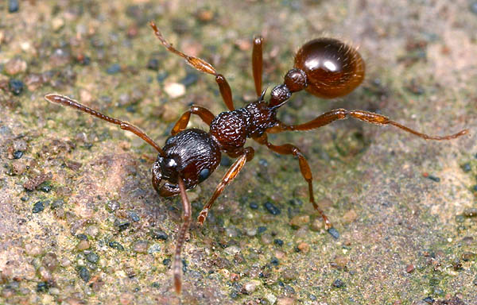
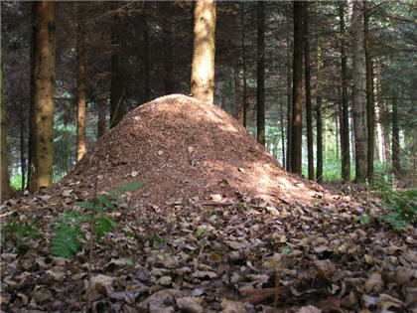
Вот какой силач малютка-муравей! Как выглядит муравей?
Давайте вместе вспомним.
У него утолщенное брюшко, грудь, голова, три пары ма­леньких ножек.
У муравья сильные челюсти и очень под­вижные усики.
Муравьи - великолепные строители! Когда идешь по лесу, то там, то здесь видишь высо­кие терема муравейников в которых
муравьи живут большой и дружной семь­ей.

Slide 4
Пчела
Домовитая хозяйка
Пролетает над лужайкой,
Похлопочет над цветком -
Он поделится медком.
Люди называют пчел хлопотуньями, труженицами, а когда говорят о трудолюбивом человеке, сравнивают его с пчелой. О таком человеке обычно говорят, что он трудится, как пчела.

Slide 5
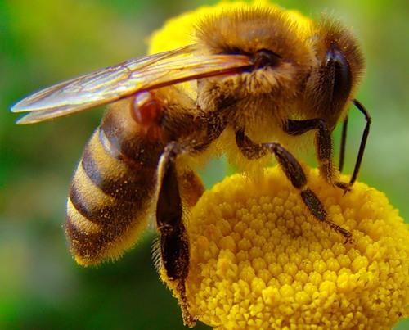
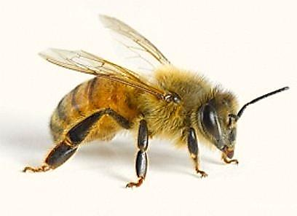
Вспомним, как выглядит пчела. У нее есть голова, грудь, брюшко, ножки. Тело пчелы покрыто волосками черного и желтого цвета. С их помощью она переносит пыльцу с цветка на цветок. На задних ножках пчелы на­ходятся особые корзинки для сбора пыльцы. Пчелиные крылышки полупрозрачные. У пчелки большие глаза, которыми она прекрасно различает окрас­ку цветов. А язычок пчелы имеет форму желобка и покрыт во­лосками. Язычком она всасывает сладкий цветочный не­ктар и воду.

Slide 6
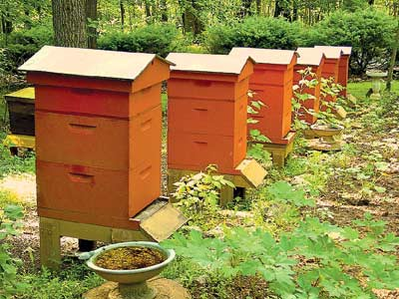
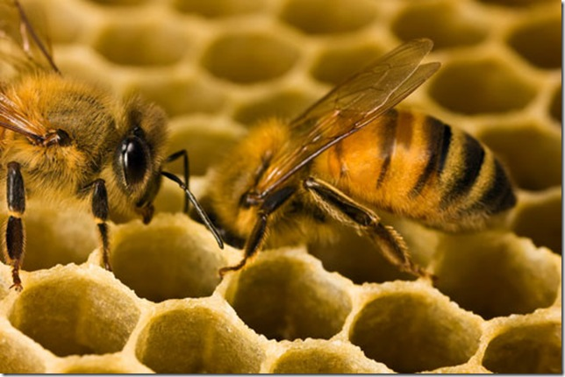
Как устроен пчелиный дом?
Это довольно большой деревянный ящик на четырех ножках с открывающейся крышей. Внутри улья есть специальные рамки внутри которых трудолюбивые пчелы строят из воска шестигранные ячейки - соты.
Та часть луга или поляны, где расположены ульи, на­зывается пасекой.

Slide 7
Бабочка
Шевелились у цветка
Все четыре лепестка.
Я поймать его хотел –
А он вспорхнул и улетел
Над зеленым лугом весело порхают пестрокрылые кра­савицы-бабочки.
У бабочки две пары крыльев, Тело бабочки тоже покрыто чешуйками и волосиками.
У этих насекомых короткие усики и большие глаза. Перелетая с цветка на цветок, бабочки собирают нектар и опыляют растения. Если же бабочка проснулась ранней вес­ной, когда цветы еще не раскрылись, она может полакомить­ся сладким березовым соком.

Slide 8
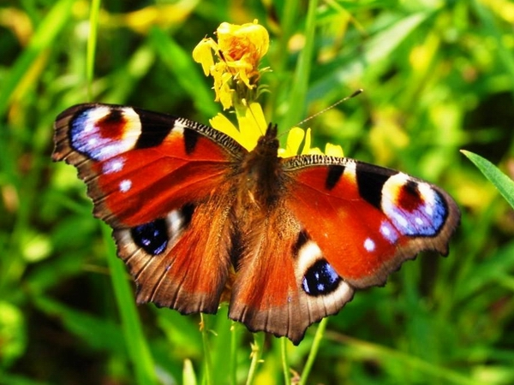
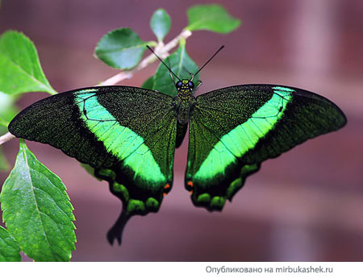
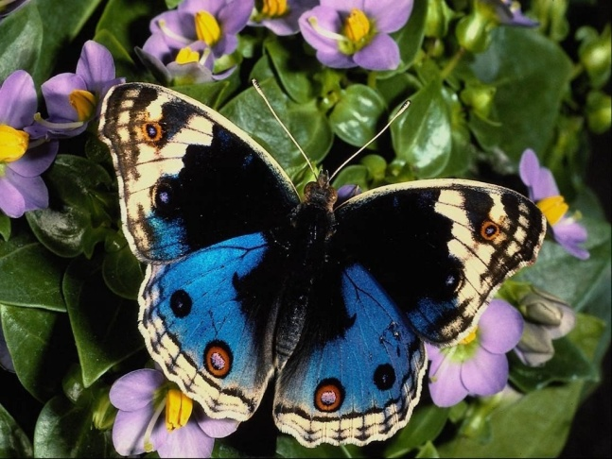
Каких толь­ко бабочек нет!
В Древнем Риме люди верили, что бабочки произошли от цветов, оторвавшихся от растений.
Ведь и вправду ба­бочка похожа на прелестный летающий цветок.

Slide 9
Кузнечик
Среди высоких трав спрятались кузнечики.
Они стрекочут так ве­село и звонко, словно играют на ма­леньких скрипочках.
Заметить поющего кузнечика в густых зарослях нелегко: ведь он такой же зеленый, как листья и стебли растений.

Slide 10
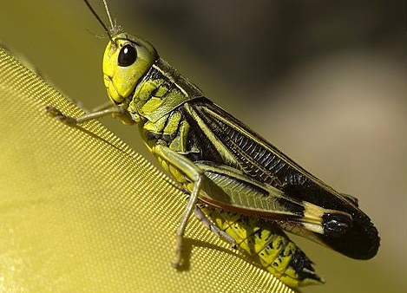
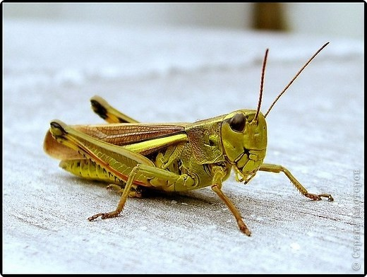
У него стройное тело, очень длинные усики и мощные ноги.
А знаете ли вы, где находятся у кузнечика уши?
Представьте себе - на ногах!
Тонкая щель на голенях пе­редних ног – это уши кузнечиков.
А вот «поют» кузнечики с помощью крыльев.
Кузнечик трет одно крыло о другое и слышится стрекотание.

Slide 11
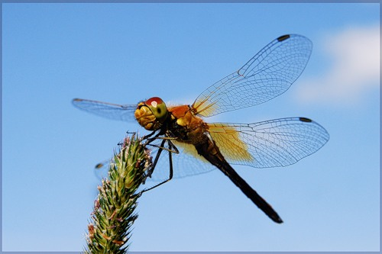
Стрекоза
Давайте вспомним, как выглядит стрекоза.
У нее четыре сетчатых крыла, длинное, стройное брюшко.
Стрекоза летает быстро, ловко, увёртливо, а ее удлинённое тело, словно руль, помогает ей
сохранить нужное направле­ние в полёте.

Slide 12
А какая стрекоза глазастая!
Ее огромные глаза облегают го­лову почти со всех сторон и помогают крылатой красавице высматривать добычу.
Усики у стрекозы короткие, почти незаметные.
Стрекоза - хищное насекомое. Она питается маленькими мошками, ловит комаров и жуков, схватывает их цепкими ногами в воздухе и поедает прямо на лету.

Slide 13
Комар
Теплой летней но­чью, едва погасишь свет, слышится зау­нывная «песня»«
Дзи-и-и-и-ии.
Кто же это кружится над кроватью и не дает ус­нуть?
На вид комарик совсем небольшой и безобидный - у него тон­кое тело, слабые ноги и два брюшка. На голове комара есть хо­боток, которым комар прокалывает кожу жертвы и сосет кровь, а также пара маленьких усиков.

Slide 14
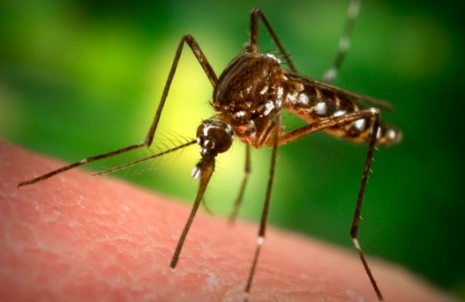
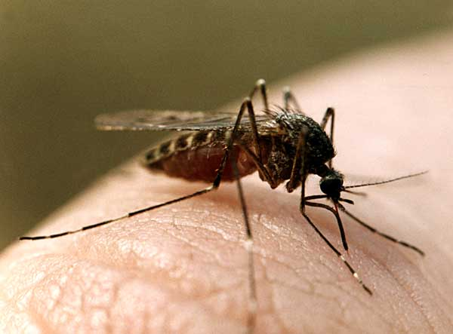
Как вы думаете, есть ли у комаров уши?
Оказывается, есть. И прячутся они у самца комара в... усах. Конечно, не такие уши, как у человека, но с их помощью комарик-самец находит по звону свою подруж­ку.
Кстати, у самца-комара хоботок слабый, он не может про­колоть кожу человека или животного, а вот комарихи кусаются больно и звенят надоедливо. Они про­калывают кожу острым хоботком и пускают в ранку ядови­тую слюну. Укусы комарихи болезненны и вызывают сильный зуд.

Slide 15
Муха
Помните сказку Корнея, Ива­новича Чуковского «Муха-цоко­туха», в которой щедрая муха приглашает и потчует гостей?
На самом деле муха никого к себе в гости не зовет, а вот сама наведаться к нам без приглашения очень любит.
Только накроешь стол к обеду, как непрошеная гостья тут как тут! Ползает по столу, садится на хлеб и норовит угоститься из тарелки вкусным супом. Гонишь ее, а она взлетит на минутку и опять как ни в чем не бывало опуска­ется на приглянувшуюся еду.
Эдакая надоеда. Нахальная и увертливая!

Slide 16
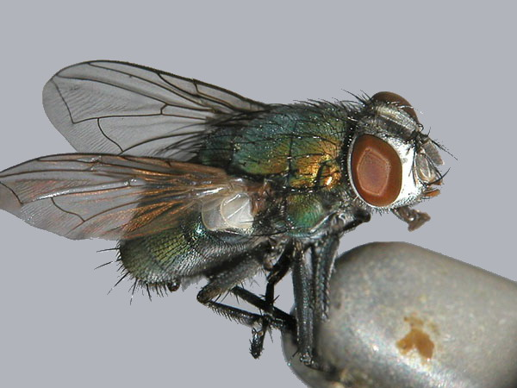
Муху, конечно, видел каждый.
У нее огромные глаза, об­легающие почти всю голову, ими муха великолепно видит, поэтому и подобраться к ней незамеченным нелегко.
Мушиный рот напоминает хоботок, через него муха лов­ко втягивает пищу.
Мухи - очень вредные насекомые! Они летают по свал­кам и помойкам и на своих лапках переносят болезнетвор­ных микробов и яйца глистов. Мухи разносят многие тя­желые инфекционные болезни. Поэтому лучше затягивать форточки на окнах сеткой или марлей и развешивать на кухне клейкие ленты, к которым прилипают незваные гос­тьи. Но самое главное, чтобы в доме была чистота!

Slide 17
конец

